Slide 1
森を見て枝を矯める
Introduction of “Interpretable Predictions of Tree-based Ensembles
via Actionable FEATURE TWEAKING”
１．Toromei, et al. @KDD 2017 を紹介します
２．Rで実装して使ってみます
第67回R勉強会＠東京（#TokyoR）

Slide 2
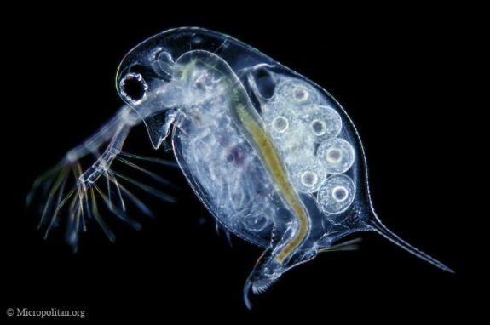
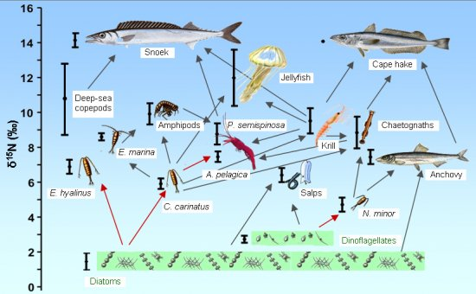
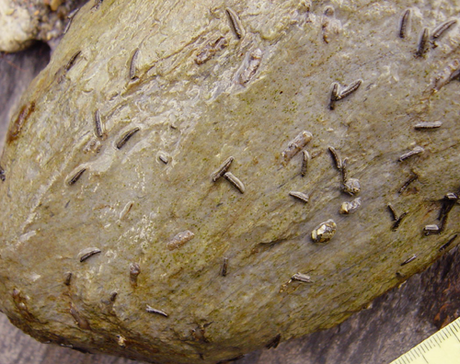
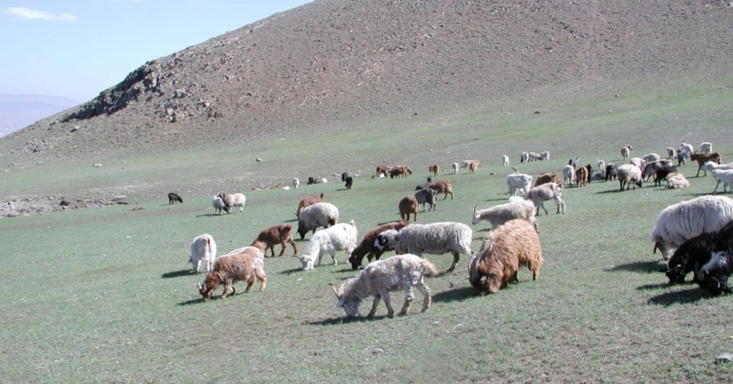
自己紹介
誰？
臨床検査事業 の なかのひと
専門？
生態学／環境政策科学 → 臨床検査／医療情報学／疫学
シミュレーション／数理モデリング／データ分析
1cm

Slide 3
森を見て枝を矯める
Introduction of “Interpretable Predictions of Tree-based Ensembles
via Actionable FEATURE TWEAKING”
１．Toromei, et al. @KDD 2017 を紹介します
２．Rで実装して使ってみます
第67回R勉強会＠東京（#TokyoR）

Slide 4
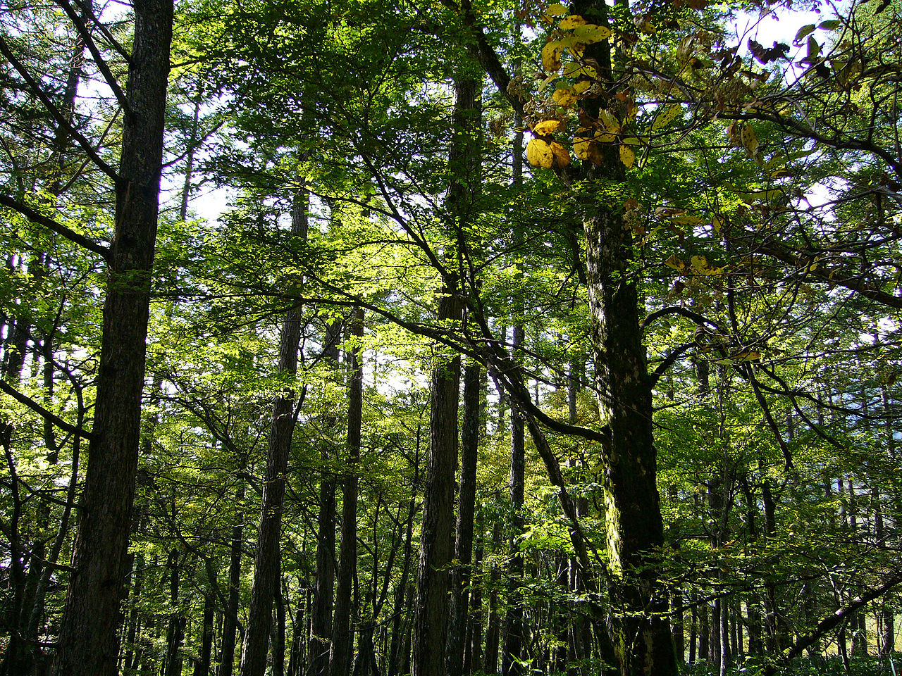
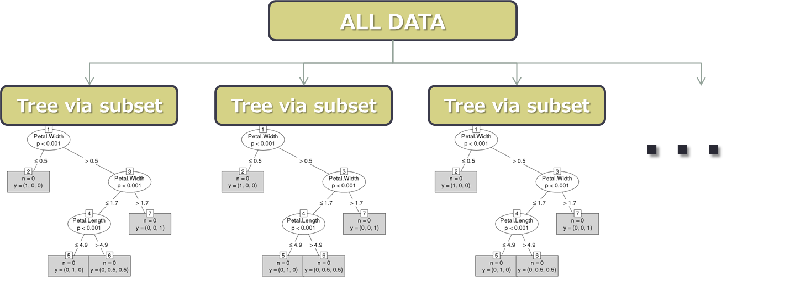
ensemble trees
学習データのサブセットから構成した
各決定木の予測結果を結合 ＝ 森
分類 → 多数決
回帰 → 平均
Image from: https://ja.wikipedia.org/wiki/%E6%A3%AE%E6%9E%97

Slide 5
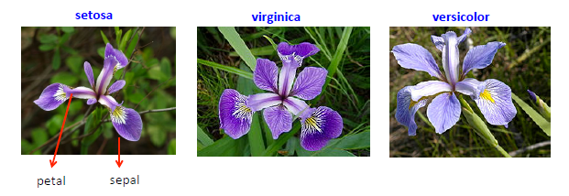
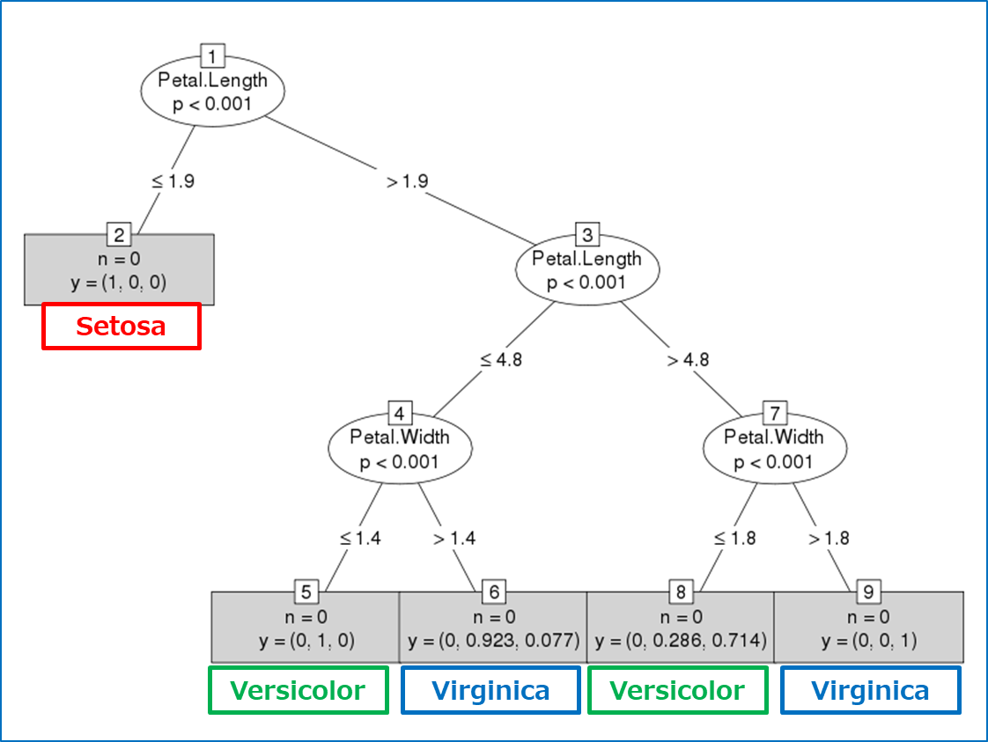
予測は決定木（弱学習器）
ensemble trees

Slide 6
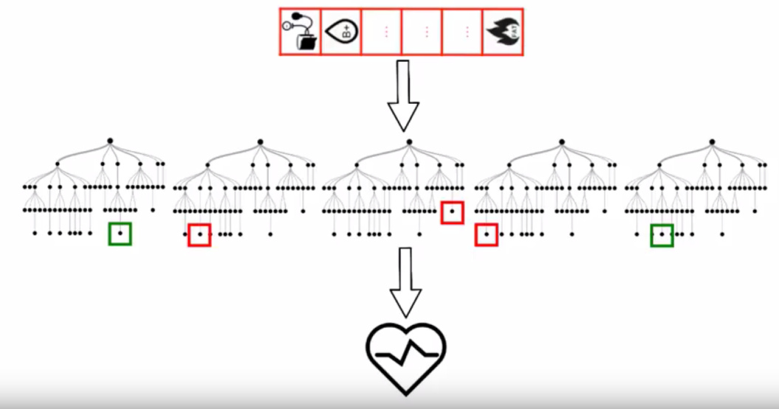
各決定木の予測結果を結合（予測を多数決する場合）
ensemble trees
ある事例（入力）について
決定木の過半数 が negative と予測
↓
多数決により、negative と判断
Image from: https://www.youtube.com/watch?v=KIP2N5HZRW8

Slide 7
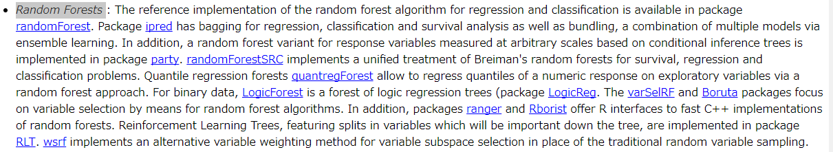
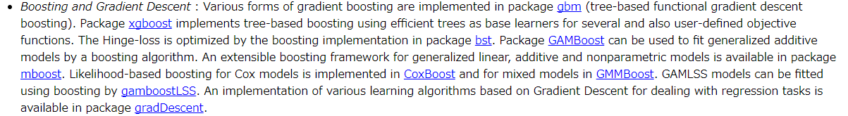
Rでensemble (一部＠CRAN)
ensemble methods
CRAN Task View: Machine Learning & Statistical Learning
＞Random Forest
＞Boosting and Gradient Descent
CRAN Task View: Machine Learning & Statistical Learning
https://cran.r-project.org/web/views/MachineLearning.html

Slide 8
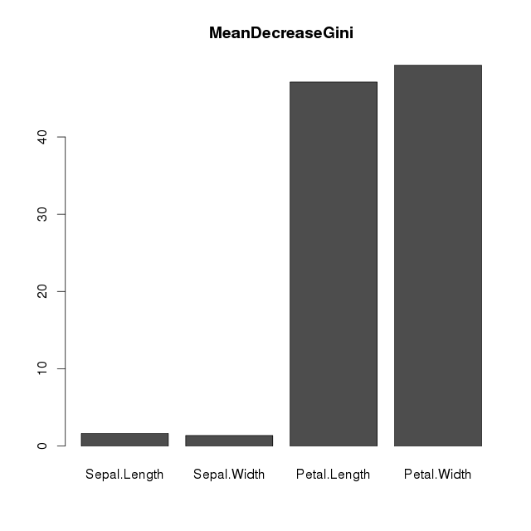
変数の重要度
予測モデルを作った後は...
ある特徴変数をノイズ化したときの精度低下にもとづいて、
その変数の予測精度への相対的な重要性を評価する

Slide 9
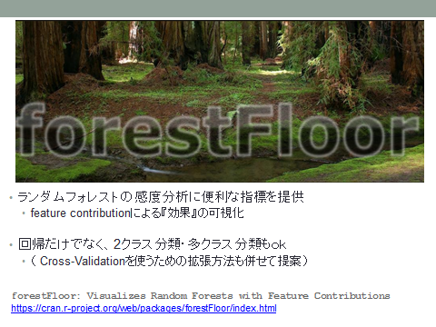
各特徴量の貢献度と感度分析
予測モデルを作った後は...
@TokyoR#55
各特徴量の貢献度を評価する in ”forestFloorパッケージを使ったrandomForestの感度分析”
https://www.slideshare.net/kato_kohaku/sensitivity-analysis-usingforestfloor

Slide 10
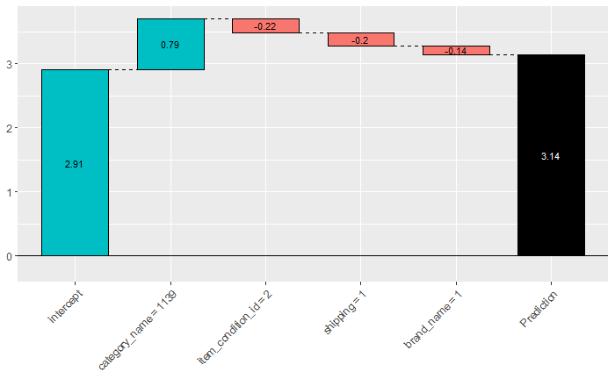
各特徴量の貢献度（XGBoost版）
予測モデルを作った後は...
xgboostExplainerによる各特徴量の貢献度の可視化 in “xgboost の中を覗いてみる“
https://qiita.com/vascoosx/items/efb3177ecf2ead5d8ce0

Slide 11
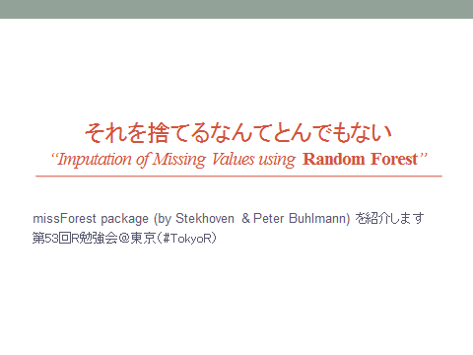
欠損値の補完
ちょっと変わった使い方...
@TokyoR#53
missForestによる欠損値補完 in “Imputation of Missing Values using Random Forest” https://www.slideshare.net/kato_kohaku/imputation-of-missing-values-using-random-forest

Slide 12
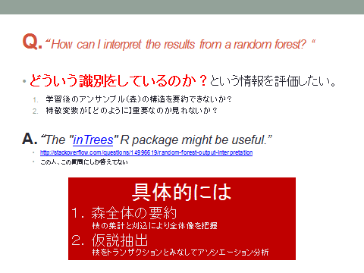
ルール抽出・要約
ちょっと変わった使い方...
@TokyoR#51
defragTreesも良い
...が、R実装がない
ランダムフォレストにバスケット分析 in “Interpreting Tree Ensembles with inTrees”
https://www.slideshare.net/kato_kohaku/interpreting-tree-ensembles-with-intrees

Slide 13
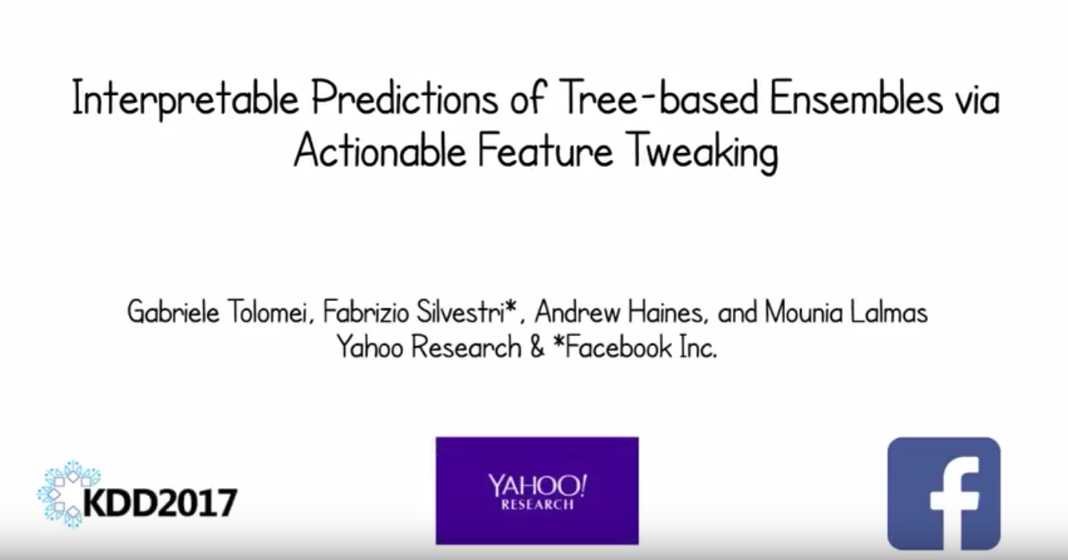
Actionable FEATURE TWEAKING
Toromei, et al. @KDD 2017 (https://arxiv.org/abs/1706.06691 )

Slide 14
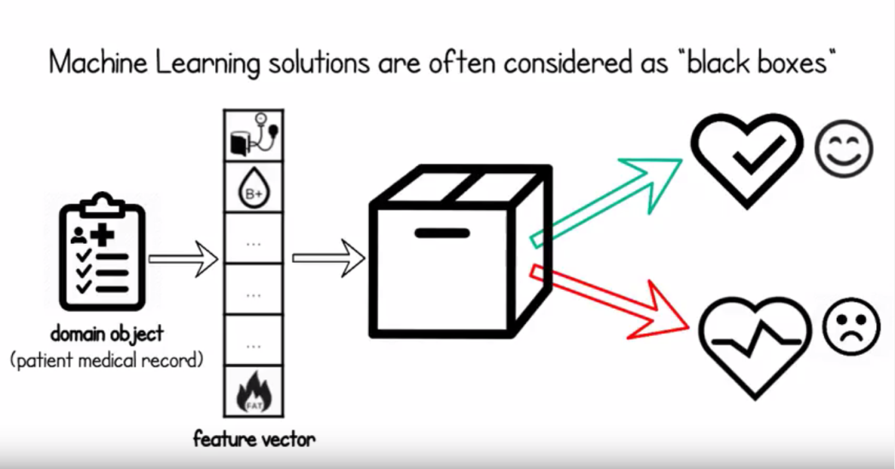
INTERPRETABILITY
予測モデルの解釈性
その入力→出力（予測）は、何故/どうやって得られたのか？
その入力→出力（予測）は、何を意味しているのか？
Image from: https://www.youtube.com/watch?v=KIP2N5HZRW8

Slide 15

どの変数をどう変えたら予測が変わるか？
Actionable FEATURE TWEAKING
それがわかれば、モデルの予測を理解できる ＝ 解釈
Wants
Which & How?
Modified from: https://www.youtube.com/watch?v=KIP2N5HZRW8

Slide 16
アイデア ＝ 予測結果を変えたい
Actionable FEATURE TWEAKING
X=11
? X<10
Decision boundary
YES
NO
Class= POSITIVE
Class= NEGATIVE

Slide 17
アイデア ＝決定境界の反対側にシフト
Actionable FEATURE TWEAKING
X=11－2
? X<10
Decision boundary
YES
NO
Class= POSITIVE
Class= NEGATIVE
Wants

Slide 18
アイデア：ε-satisfactory instance
Actionable FEATURE TWEAKING
Class: Negative
Feature i
決定境界の反対側に ε だけ逸脱するインスタンス候補のうち
変更コストが最も小さい（＝最小距離）インスタンスを選ぶ
Wants
ε
ε
Decision boundary
ε
ε
Class: Positive
ε
全変数を正規化することで、逸脱パラメータ ε は一つでよい
Feature j

Slide 19
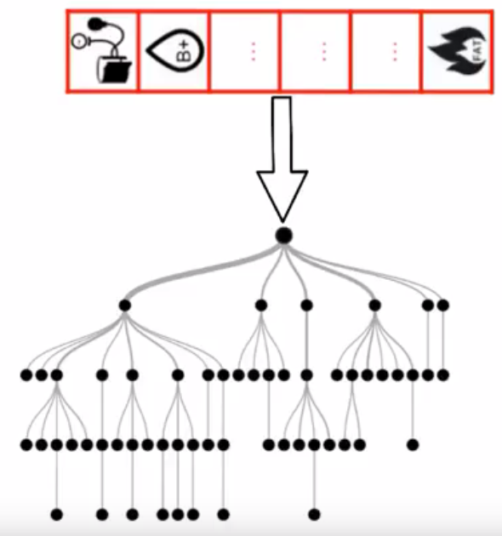
アルゴリズム
Actionable FEATURE TWEAKING
森モデルによって「望ましくない」ラベルと予測された事例 X_{i} を拾う
事例 X_{i} を「望ましくない」ラベルと予測した決定木を列挙する
列挙した決定木から、「望ましい」ラベルを予測するパスを列挙する
列挙したパスのうちいずれかについて、事例 X_{i} から最小の変更量で条件を満たす X_{i}’ を、変更候補とする
変更候補 X_{i}’ が森モデルによって「望ましい」ラベルと予測されれば、採択する
Prediction by ensemble trees

Slide 20
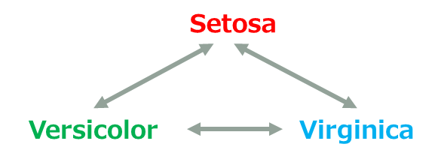
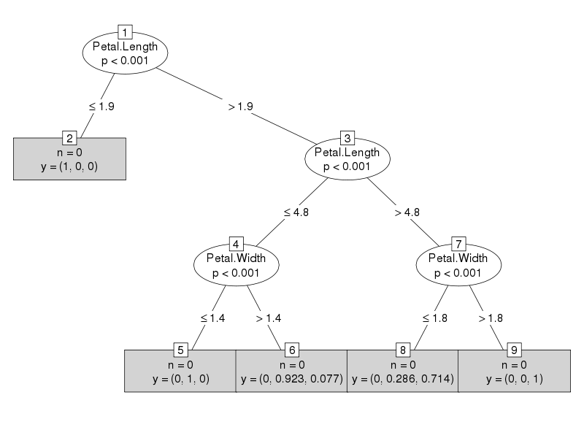
多クラス分類にも自然に拡張可能
Actionable FEATURE TWEAKING
Setosa
Versicolor
Virginica
Versicolor
Virginica

Slide 21
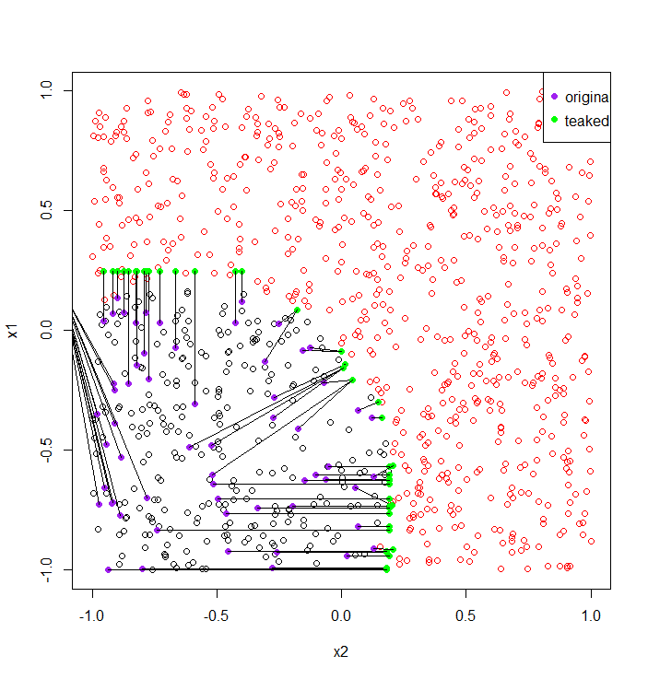
作った
作った： FEATURE TWEAKING
Ensemble Treesからのルールを抽出する
randomForest 版は実装済み、XGBoost 版は途中まで
提案パターンを計算する
提案パターンを可視化する
人工データの負例を正例と予測するように変更する例
●変更元 → ●変更提案 （ ○正例 ）
Rの実装コード → https://github.com/katokohaku/feature_tweaking

Slide 22
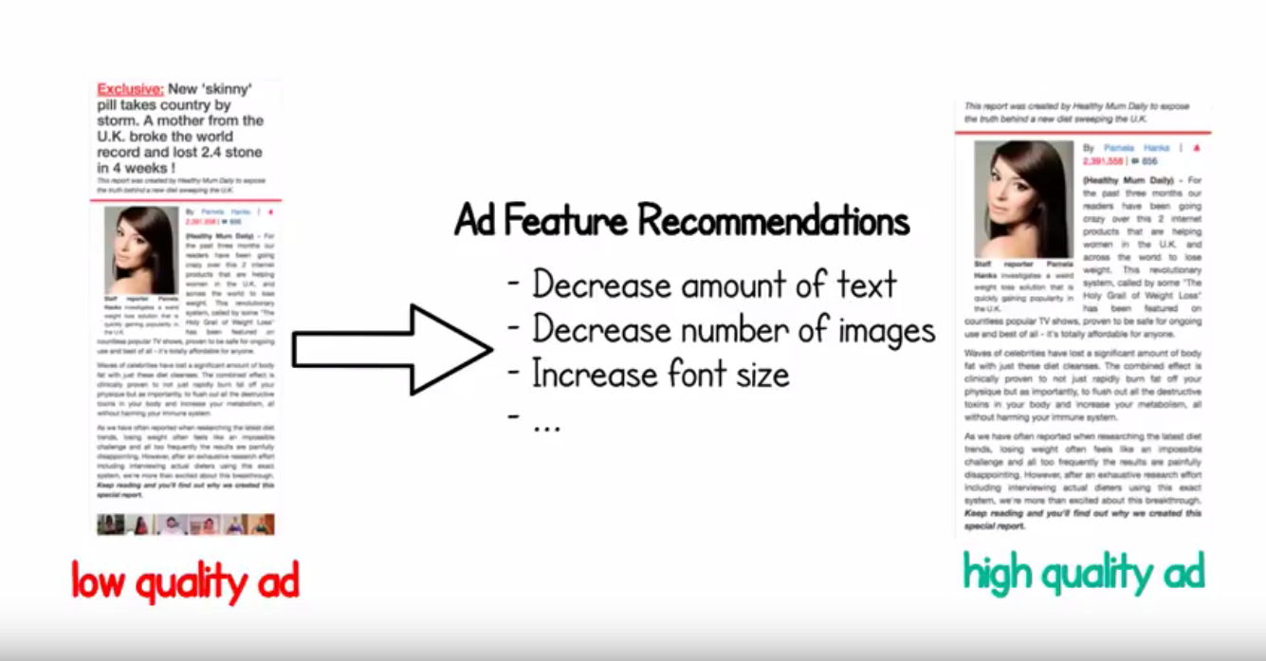
論文中の適用例
Actionable FEATURE TWEAKING
Image from: https://www.youtube.com/watch?v=KIP2N5HZRW8

Slide 23
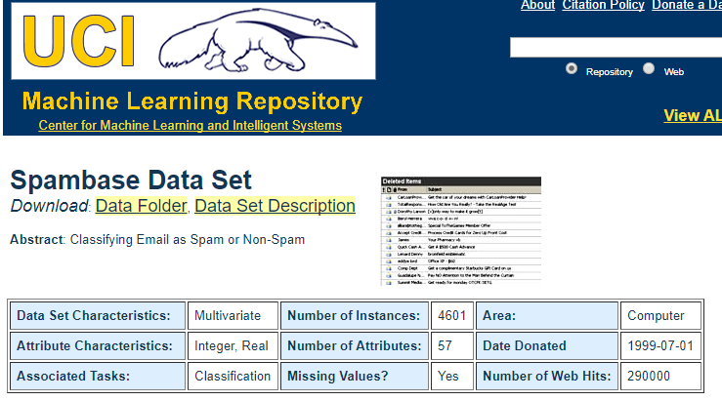
“スパム” → “スパムじゃない” に変える
使ってみる： FEATURE TWEAKING
Rなら{kernlab}パッケージのspamデータ

Slide 24
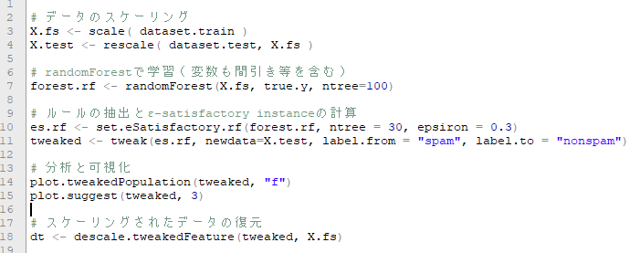
“スパム” → “スパムじゃない” に変える
使ってみる： FEATURE TWEAKING
手順
データのスケーリング
randomForestで学習（変数も間引き等を含む）
ルールの抽出とε-satisfactory instanceの計算
分析と可視化
スケーリングされたデータの復元

Slide 25
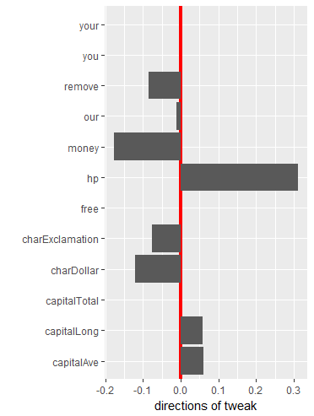
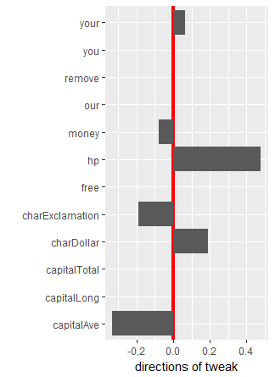
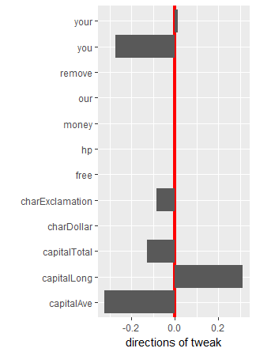
“スパム” → “スパムじゃない” に変える
使ってみる： FEATURE TWEAKING
各事例で、どの変数をどちらに動かすか？（＝提案パターン）

Slide 26
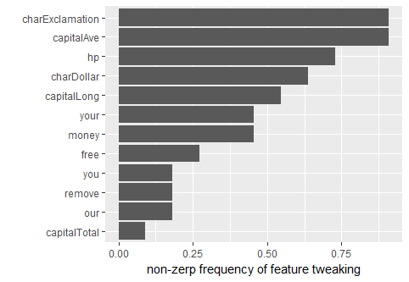
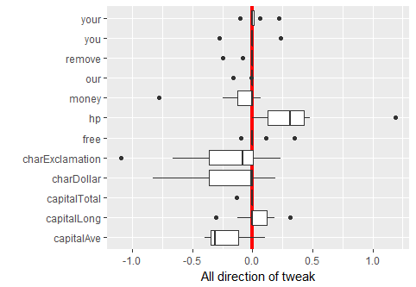
“スパム” → “スパムじゃない” に変える
使ってみる： FEATURE TWEAKING
全部で何回変更されたか？
各提案でどちらに動かしたか？
e.g. “！” や “＄”の多いメールから数を減らせと提案

Slide 27
まとめ
予測結果に基づいて、個別の事例に対する介入方針を提案する
介入方針を集計することで、対象集団全体での変数の意味を評価する
所感
予測モデルは構築されていることが前提
ensemble tree-basedな手法による十分な予測精度が必要
重い
事前にしっかり特徴選択してないと、suggestが多すぎて死ぬ
元論文のアルゴリズムのままだと計算コストが高すぎるので、実装時に見直す必要がある
因果関係ではないことに注意
関連項目の洗い出しができたら、要因分析をすればよいのでは？
操作・介入できない変数に対する配慮は別途必要
年齢や性別などは提案されても変えようがない
モデル自体を層別化するとか、禁止リスト等で対処したい

Slide 28
参考
元論文
arXiv:1706.06691 [stat.ML]
https://arxiv.org/abs/1706.06691
原著者による論文紹介の動画
https://www.youtube.com/watch?v=KIP2N5HZRW8
接点QBさんによる紹介とpython実装記事
http://setten-qb.hatenablog.com/entry/2017/10/22/232016

Slide 29
getTree.randomForest()
作った： FEATURE TWEAKING
学習済みのrandomForestオブジェクトから弱学習器(決定木)を取り出し、分類ルールのdata.frameをlistで取得する

Slide 30
getTree.XGBoost()
作った： FEATURE TWEAKING
学習済みのxgboost::boosterオブジェクトから弱学習器(決定木)をdata.frameとして取り出す

Slide 31
setESatisfactory()
作った： FEATURE TWEAKING

Slide 32
suggestTweakedFeature()
作った： FEATURE TWEAKING

Slide 33
populationImportance()
作った： FEATURE TWEAKING

Slide 34
utilities: rescale() / descale()
作った： FEATURE TWEAKING
rescale()
教師データと同じ標準化をテストセットに再適用する。
C.F.→http://scikit-learn.org/0.18/modules/preprocessing.html
descale()
標準化されたデータをもとのスケールに復元する。

